Slide 1
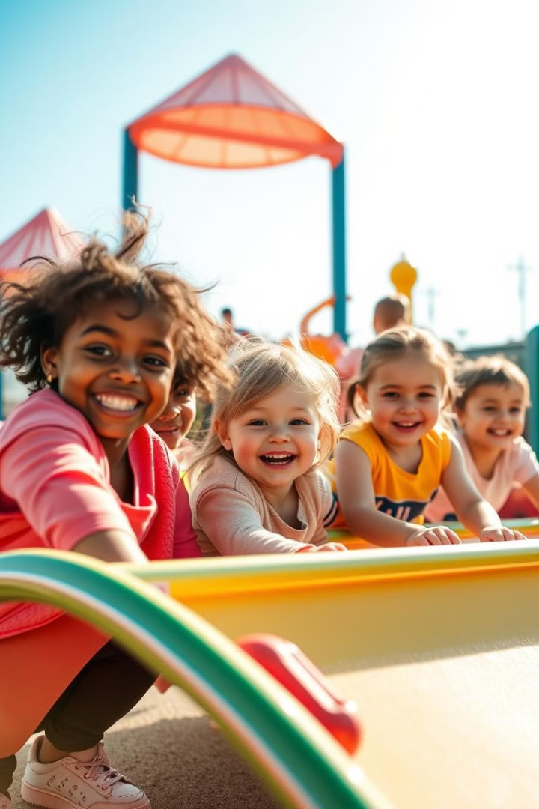

พัฒนาการทั้ง 4 ด้าน ของเด็กปฐมวัย
พัฒนาการเด็กปฐมวัยเป็นช่วงเวลาสำคัญของการเรียนรู้และเติบโต เด็กในช่วงวัยนี้มีพัฒนาการใน 4 ด้านหลัก ได้แก่ ด้านร่างกาย ด้านอารมณ์และสังคม ด้านสติปัญญา และด้านภาษา การเข้าใจพัฒนาการทั้ง 4 ด้านนี้จะช่วยให้ผู้ปกครองและครูสามารถส่งเสริมและสนับสนุนการเติบโตของเด็กได้อย่างมีประสิทธิภาพ
by นันทิยา น้อยจันทร์

Slide 2
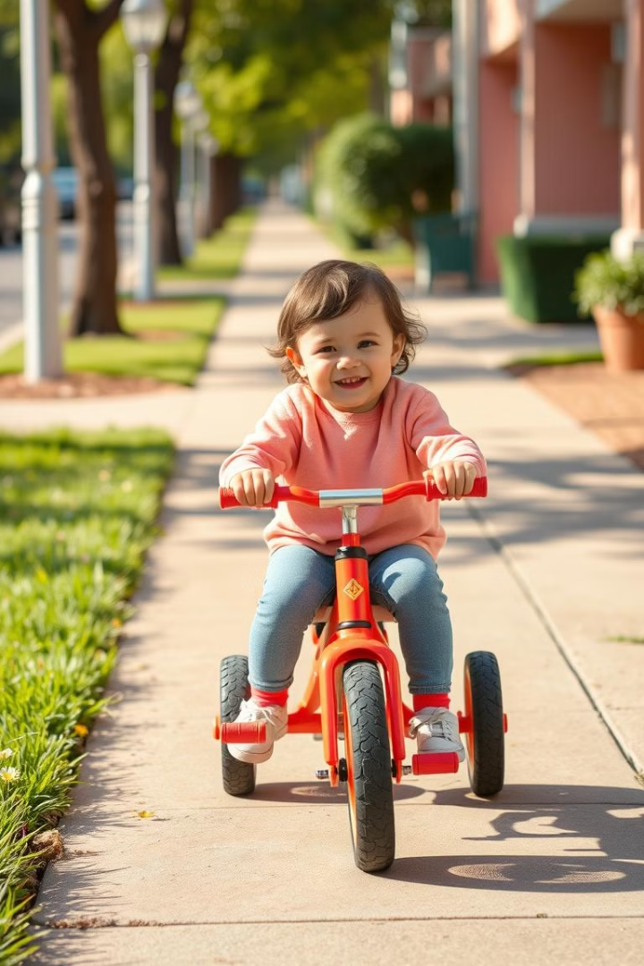
พัฒนาการด้านร่างกาย
1
การเคลื่อนไหว
เด็กเล็กจะเริ่มต้นด้วยการคลาน ก่อนจะเดินได้ และค่อยๆ พัฒนาไปสู่การวิ่ง กระโดด ปีนป่าย และใช้กล้ามเนื้อมัดเล็กได้มากขึ้น
2
การควบคุมร่างกาย
เด็กจะเรียนรู้ที่จะควบคุมร่างกายได้มากขึ้น เช่น การทรงตัว การประสานงานระหว่างมือกับตา และการใช้มือและนิ้วได้อย่างคล่องแคล่ว
3
การรับประทานอาหาร
เด็กจะสามารถรับประทานอาหารได้ด้วยตัวเองมากขึ้น และเริ่มต้นเรียนรู้เกี่ยวกับอาหารและโภชนาการ
4
การดูแลตัวเอง
เด็กจะเรียนรู้ที่จะดูแลตัวเองมากขึ้น เช่น การแต่งตัว การอาบน้ำ การแปรงฟัน และการใช้ห้องน้ำ

Slide 3
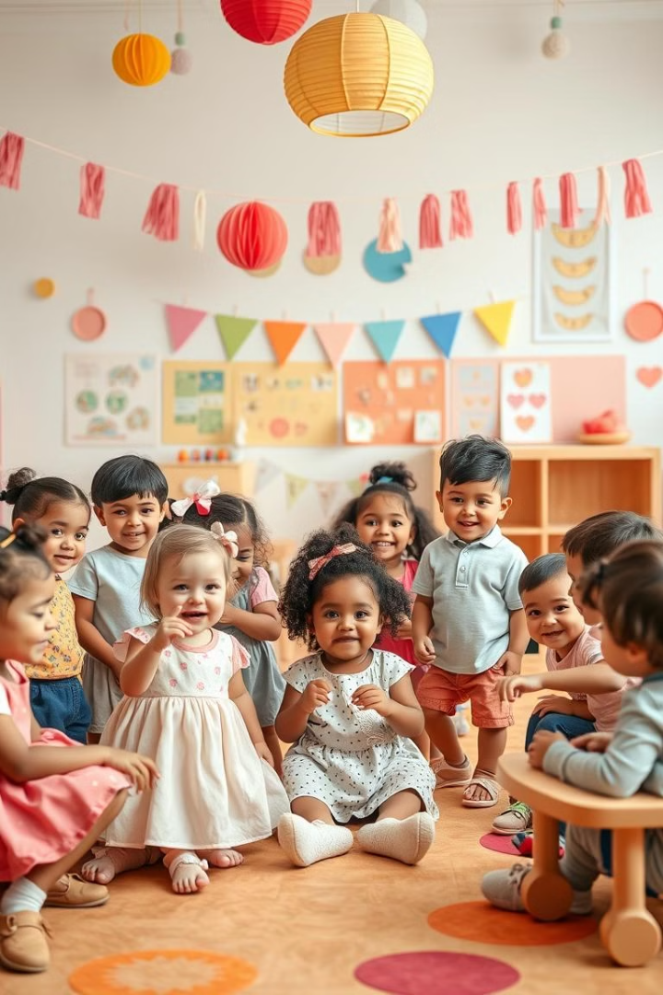
พัฒนาการด้านอารมณ์และสังคม
1
ความรักและความผูกพัน
2
ความรู้สึก
เด็กเล็กจะสร้างความผูกพันกับผู้ปกครองและครู และเรียนรู้ที่จะแสดงความรักและความห่วงใยต่อผู้อื่น
เด็กจะเริ่มต้นเรียนรู้ที่จะรับรู้และแสดงออกถึงความรู้สึกต่างๆ เช่น ความสุข ความเศร้า ความโกรธ ความกลัว
3
การมีปฏิสัมพันธ์
4
การอยู่ร่วมกัน
เด็กจะเรียนรู้ที่จะมีปฏิสัมพันธ์กับผู้อื่นอย่างเหมาะสม ทั้งในด้านการสื่อสารและการเล่นร่วมกัน
เด็กจะเรียนรู้ที่จะอยู่ร่วมกันในสังคมอย่างสงบสุข มีน้ำใจ และเคารพสิทธิ์ของผู้อื่น

Slide 4
พัฒนาการด้านสติปัญญา
การคิด
การแก้ปัญหา
ความจำ
เด็กเล็กจะเริ่มต้นเรียนรู้ที่จะคิดวิเคราะห์ แก้ปัญหา และตัดสินใจ
เด็กเล็กจะเริ่มต้นเรียนรู้ที่จะแก้ปัญหาอย่างสร้างสรรค์และมีประสิทธิภาพ
เด็กเล็กจะมีความจำสั้น แต่จะเริ่มต้นเรียนรู้ที่จะจำสิ่งต่างๆ ได้นานขึ้น
เด็กจะเริ่มต้นเรียนรู้เกี่ยวกับสิ่งรอบตัวผ่านการสังเกต การทดลอง และการตั้งคำถาม
เด็กจะเรียนรู้ที่จะคิดเชิงตรรกะและหาทางออกจากสถานการณ์ที่ท้าทาย
เด็กจะเรียนรู้ที่จะจดจำชื่อ สถานที่ เหตุการณ์ และข้อมูลต่างๆ
เด็กจะเรียนรู้ที่จะจำแนกประเภท สร้างความสัมพันธ์ระหว่างสิ่งต่างๆ และคิดเชิงนามธรรม
เด็กจะเริ่มต้นเรียนรู้ที่จะใช้เหตุผลและวิเคราะห์ข้อมูล
เด็กจะเรียนรู้ที่จะนำความรู้และประสบการณ์ที่ผ่านมาไปประยุกต์ใช้ในชีวิตประจำวัน

Slide 5





พัฒนาการด้านภาษา
การฟัง
เด็กเล็กจะเรียนรู้ที่จะฟังและเข้าใจภาษา
การพูด
เด็กเล็กจะเริ่มต้นพูดคำง่ายๆ ก่อนจะพัฒนาไปสู่การพูดประโยค
การอ่าน
เด็กเล็กจะเริ่มต้นเรียนรู้ที่จะจดจำตัวอักษรและอ่านคำง่ายๆ
การเขียน
เด็กเล็กจะเริ่มต้นเรียนรู้ที่จะเขียนตัวอักษรและเขียนคำง่ายๆ

Slide 6
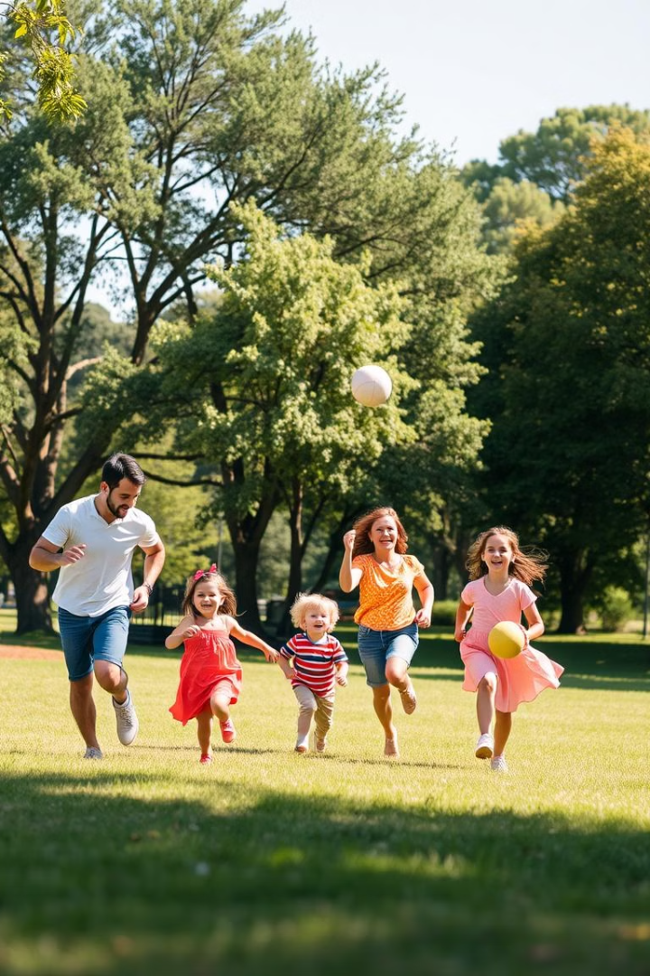
การส่งเสริมพัฒนาการด้านร่างกาย
การออกกำลังกาย
การรับประทานอาหาร
การเล่นเกมส์ การวิ่ง การกระโดด การปีนป่าย และการว่ายน้ำ จะช่วยเสริมสร้างกล้ามเนื้อและกระดูกให้แข็งแรง
อาหารที่มีประโยชน์ เช่น ผัก ผลไม้ เนื้อสัตว์ และธัญพืช จะช่วยให้เด็กมีพลังงานและสารอาหารที่เพียงพอต่อการเจริญเติบโต
การนอนหลับ
การดูแลสุขภาพ
การนอนหลับพักผ่อนอย่างเพียงพอจะช่วยให้ร่างกายและจิตใจของเด็กได้พักผ่อนและฟื้นฟู
การพาเด็กไปตรวจสุขภาพเป็นประจำ การฉีดวัคซีน และการรักษาความสะอาดจะช่วยป้องกันโรคและส่งเสริมสุขภาพที่ดี

Slide 7





การส่งเสริมพัฒนาการด้านอารมณ์และสังคม
ความรักและความผูกพัน
การแสดงออกทางอารมณ์
การมีปฏิสัมพันธ์
การอยู่ร่วมกัน
ให้ความรัก ความอบอุ่น และความรู้สึกปลอดภัยกับเด็ก
สอนให้เด็กเรียนรู้ที่จะรับรู้และแสดงออกถึงความรู้สึกของตนเอง
ส่งเสริมให้เด็กมีโอกาสได้มีปฏิสัมพันธ์กับผู้อื่น
สอนให้เด็กเรียนรู้ที่จะอยู่ร่วมกันในสังคมอย่างสงบสุข

Slide 8
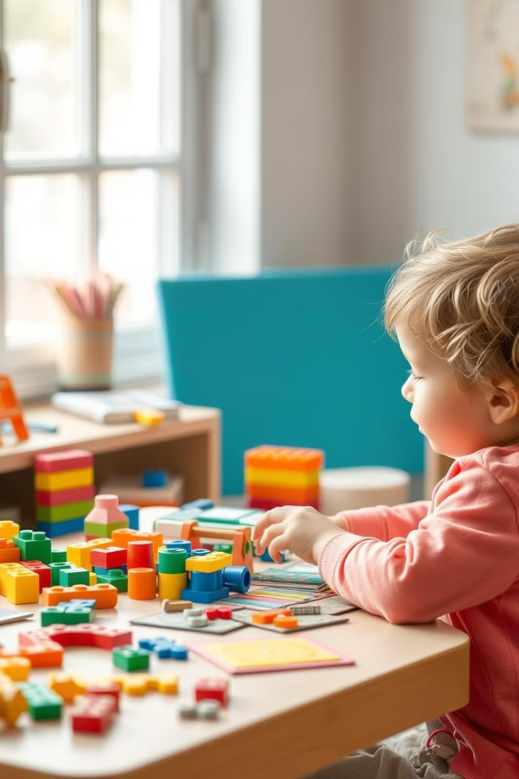
การส่งเสริมพัฒนาการด้านสติปัญญา
การเล่น
การเล่นเกมส์ การต่อจิ๊กซอว์ การสร้างสรรค์
การอ่าน
การอ่านหนังสือ เล่านิทาน
การเรียนรู้
การเรียนรู้ผ่านการเล่น การทดลอง การสังเกต
การถามคำถาม
การสนับสนุนให้เด็กตั้งคำถามและค้นหาคำตอบ

